Slide 1

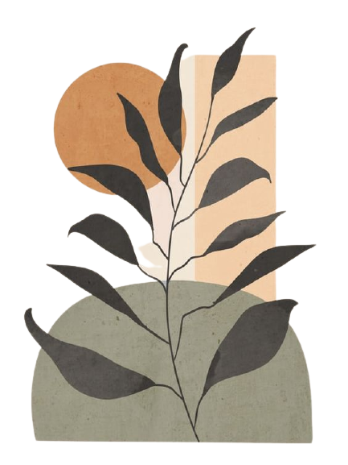
Bảo vệ thông tin máy tính
Informatics

Slide 2
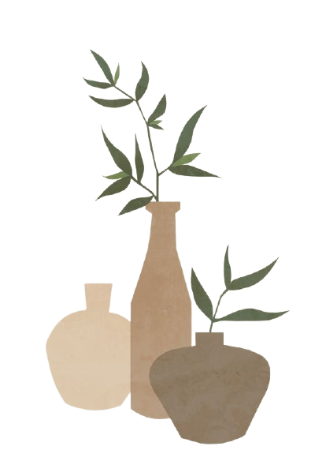
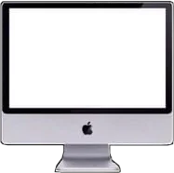
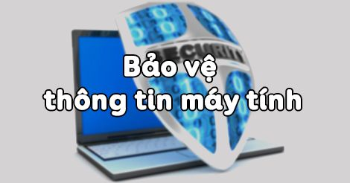
1
Mục tiêu bài học
2
1 số yếu tố ảnh hưởng đến
sự an toàn thông tin máy tính
Bài 5
3
Virus máy tính và cách phòng tránh
4
Câu hỏi và bài tập
5
Tìm hiểu mở rộng

Slide 3
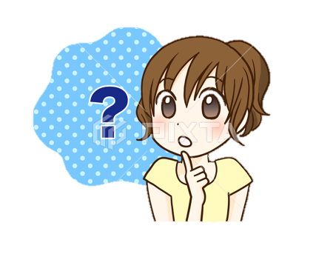
3)Vì sao virus là mối nguy hại cho an toàn thông tin máy tính?
1)Tại sao cần bảo vệ thông tin trong máy tính?
4)Cần làm gì để phòng tránh virus máy tính?.
2)Virus máy tính là gì?
Mục tiêu bài học
Giúp ta hiểu được

Slide 4
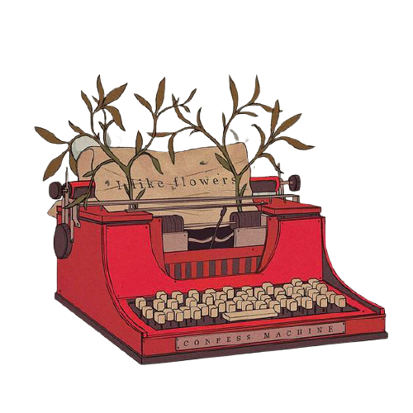
1) Một số yếu tố ảnh hưởng đến sự an
toàn thông tin máy tính
h
Có rất nhiều lí do khác nhau làm cho thông tin máy tính biến mất hoặc sai lệch 1 cách không mong muốn
a)Yếu tố công nghệ-vật lý:
• Ảnh hưởng bởi yếu tố ngẫu nhiên.
• Máy tính, thiết bị công nghệ khác đều có tuổi thọ nhất định.
• Những sự cố treo máy, không tương tác được với phần mềm đôi khi xảy ra.
• Ví dụ: chỉ cần một vùng nhỏ ổ cứng bị hỏng thì cũng không thể đọc được dữ liệu.
b) Yếu tố bảo quản sử dụng:
• Để máy tính những nơi ẩm thấp hay nhiệt độ cao hay bị ánh nắng chiếu vào.
• Máy tính bị ướt hoặc va đập mạnh.
• Khởi động, tắt máy tính hay thoát khỏi chương trình không hợp lệ.
c) Virus máy tính:
• Xuất hiện trong những năm 80 của thế kỉ XX.
• Gây mất thông tin máy tính với những hậu quả nghiêm trọng.
• Cần tạo thói quen lưu dữ liệu nhiều lần phòng chống virus máy tính.
Có nhiều yếu tố ảnh hưởng tới sự an toàn thông tin máy tính. Để hạn chế ảnh hưởng của các yếu tố đó,ta cần thực hiện các biện pháp cần thiết, đặc biệt,cần tập thói quen sao lưu dữ liệu(tạo bản sao của các tệp và lưu ở ổ đĩa khác) & phòng chống virus máy tính

Slide 5
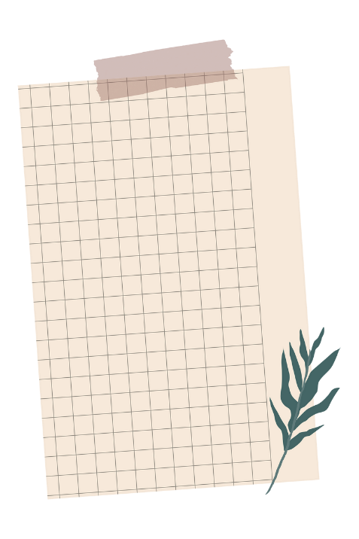
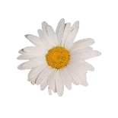

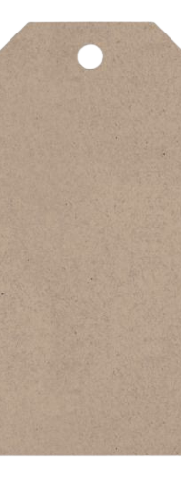

2)Virus máy tính & cách phòng chống
a) Virus máy tính là gì?
b) Tác hại của virus máy tính
c) Các con đường lây lan của virus
d)Phòng tránh virus

Slide 6
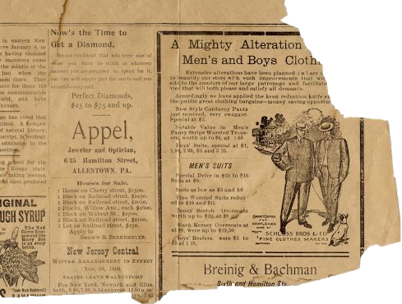
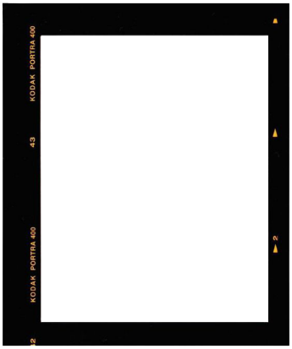

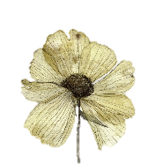

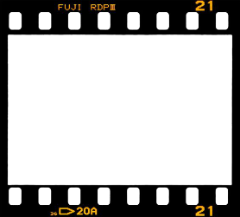

a)Virus máy tính là gì?
• Virus máy tính (gọi tắt là virus) là một chương trình hay đoạn chương trình có khả năng tự nhân bản hay sao chép chính nó từ đối tượng bị lây nhiễm này sang đối tượng khác mỗi khi đối tượng bị lây nhiễm (vật mang virus) được kích hoạt.
• Vật mang virus có thể là các tệp chương trình, văn bản, bộ nhớ và một số thiết bị máy tính (đĩa cứng, đĩa mềm, thiết bị nhớ flash…..).

Slide 7
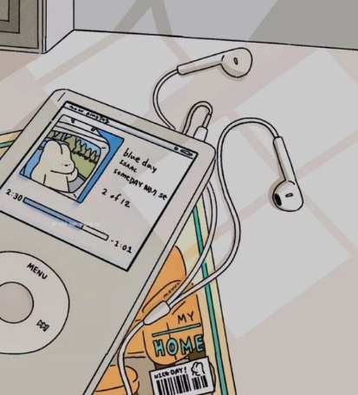
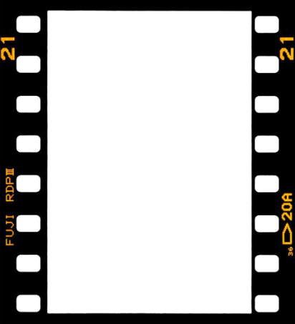
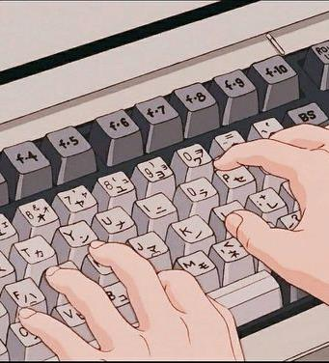

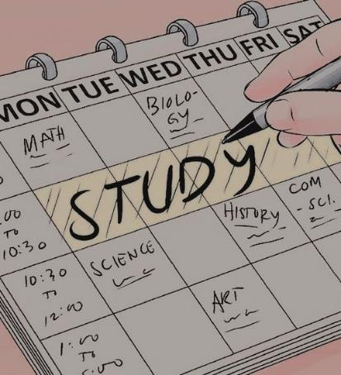
b) Tác hại của virus máy tính
• Tiêu tốn tài nguyên hệ thống (CPU, bộ nhớ, dung lượng, …): chạy chậm, treo máy, tự động tắt, tự động khởi động lại …
• Phá huỷ dữ liệu: các tệp văn bản (.doc), tệp bảng tính (.xls), tệp chương trình (.exe) thường bị tấn công nhiều nhất.
• Phá huỷ hệ thống: làm máy tính hoạt động không ổn định hoặc tê liệt.
• Đánh cắp dữ liệu đánh cắp thông tin thẻ tín dụng, sổ sách, chứng từ, … để trục lợi.
• Mã hoá dữ liệu để tống tiền: khi virus xâm nhập máy tính sẽ mã hoá dữ liệu quan trọng của người dùng và yêu cầu trả tiền để khôi phục lại.
• Gây khó chịu khác: thiết lập chế độ ẩn tệp tin, thư mục; thay đổi hoạt động phần mềm, …

Slide 8
c) Các con đường lây lan của virus
• Qua việc sao chép tệp đã bị nhiễm virus.
• Qua các phần mềm bẻ khoá, sao chép lậu.
• Qua các thiết bị nhớ di động.
• Qua mạng nội bộ, mạng Internet, thư điện tử (là con đường lây lan phổ biến nhất).
• Qua các “lỗ hổng” phần mềm.

Slide 9
d) Phòng tránh virus
Để phòng tránh, nguyên tắc chung cơ bản là:
◦ Hạn chế sao chép không cần thiết, không chạy các chương trình tải từ Internet hoặc sao chép từ máy khác khi chưa đủ tin cậy.
◦ Không mở những tệp gửi kèm trong thư điện tử nếu có nghi ngờ về nguồn gốc hay nội dung thư.
◦ Không truy cập các trang web có nội dung không lành mạnh.
◦ Thường xuyên cập nhật bản vá lỗi cho các phần mềm, hệ điều hành máy tính.
◦ Định kì sao lưu dữ liệu để có thể khôi phục khi bị Virus phá hoại.
◦ Định kì quét và diệt Virus bằng các phần mềm diệt Virus.
◦ Các phần mềm diệt virus: McAfee, Norton, Kaspersky, BKAV.
• Lưu ý: các phần mềm chỉ diệt được một số loại virus đã nhận biết được.

Slide 10
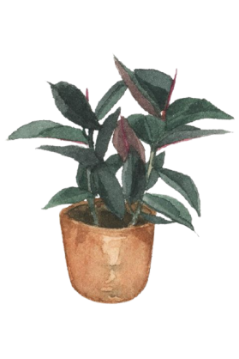
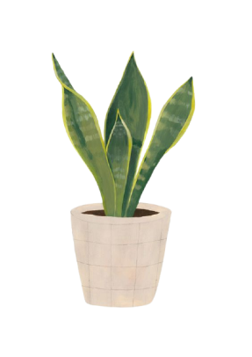
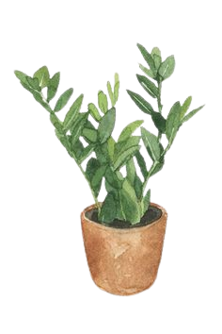
Câu hỏi & bài tập
Hãy liệt kê các khả năng làm ảnh hưởng tới an toàn thông tin máy tính
Câu 1
Câu 2
Theo em, tại sao việc sao lưu dự phòng dữ liệu trên máy tính có vai trò quan trọng trong việc bảo đảm an toàn thông tin?
Loại file nào có thể phát tán được virus?
Câu 3

Slide 11
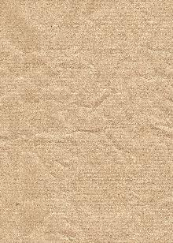


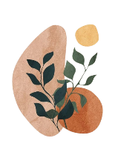



Câu 1
ADVERTISING
- Virus máy tính.
Các khả năng làm ảnh hưởng tới an toàn thông tin máy tính:
- Yếu tố công nghệ - vật lí.
- Yếu tố bảo quản và sử dụng.
- Yếu tố máy tính.
Câu 2
Theo em, việc sao lưu dự phòng dữ liệu trên máy tính có vai trò quan trọng trong việc bảo đảm an toàn thông tin vì nó giúp làm hạn chế việc bị mất thông tin trên máy tính.

Slide 12
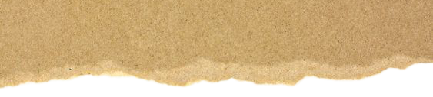

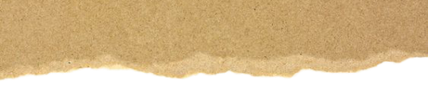
Câu 3
Các tệp thường bị virus tấn công nhiều nhất là tệp văn bản *.doc hay các tệp bảng tính *.xls và các tệp chương trình *.exe, *.com. Chúng có thể xóa hoặc làm hỏng các tệp chương trình hay dữ liệu.

Slide 13

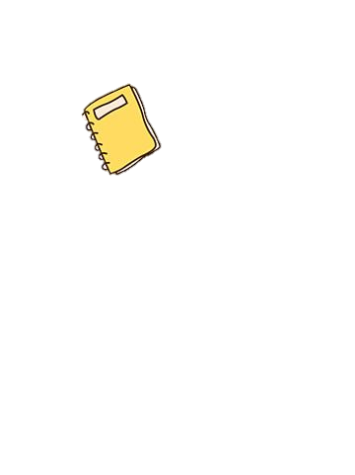
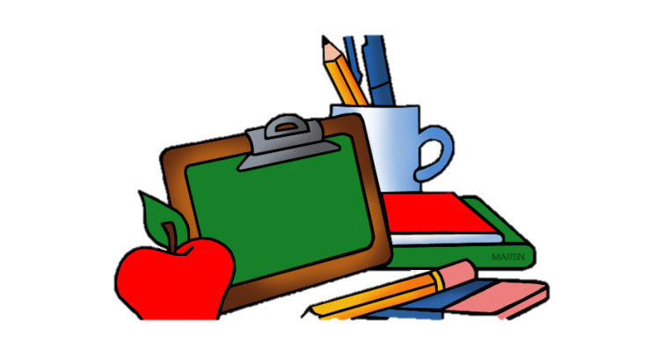
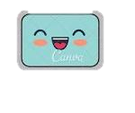
Giải đáp câu hỏi đầu bài
1) Cần bảo vệ thông tin máy tính. Vì:
- Trong mỗi máy tính cá nhân của chúng ta có những thông tin quan trọng và cần thiết cho công việc.
-Sự mất an toàn thông tin ở quy mô lớn hoặc ở tầm quốc gia có thể đưa tới những hậu quả vô cùng to lớn.
2) Nói một cách dễ hiểu virus máy tính là một chương trình hoặc một đoạn mã được tạo ra nhằm làm hỏng máy tính của bạn bằng cách phá hủy các file hệ thống, lãng phí tài nguyên, phá hủy dữ liệu hoặc gây phiền toái. virus máy tính khác với các dạng phần mềm độc hại khác ở chỗ chúng có khả năng tự sao chép.

Slide 14

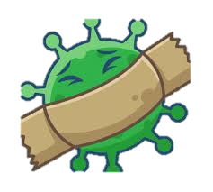



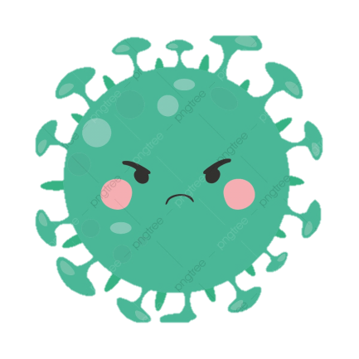
Giải đáp câu hỏi đầu bài
3)Virus là mối nguy hại cho thông tin máy
tính là vì:
-Tiêu tốn tài nguyên hệ thống
- Phá huỷ dữ liệu
- Đánh cáp dữ liệu
- Phá huỷ hệ thốn
- Gây khó chịu cho người dùng : ẩn file/ folder, thay đổi cách thức hđ của hệ thống.............
4)Những cách phòng chống virus máy tính:
-Cài đặt phần mềm chống virus
-Đóng băng hệ thống
-Đặt ra các nguyên tắc sử dụng
-Sao lưu dữ liệu

Slide 15

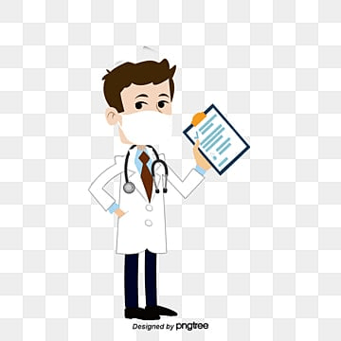


Tìm hiểu mở rộng
Đã bao giờ em tự hỏi các bác sĩ thường phải đeo khẩu trang&đeo găng tay cao su khử trùng khi khám bệnh? Đó là vì các virus gây bệnh như cúm,lao phổi,… có thể lây truyền qua hơi thở,nước bọt,… hoặc qua tiếp xúc trực tiếp với người bệnh. Các trang thiết bị y tế như khẩu trang,găng tay,… giúp hạn chế sự lây lan của các loại virus gây bệnh.
Chính phương thức lây lan của các phần mềm gây hại tới an toàn thông tin máy tính giống sự lây lan của virus gây bệnh nên người ta gọi các phần mềm ấy là các virus máy tính.
Hãy truy cập Internet & tìm hiểu thêm về virus máy tính,tác hại của chúng & các phần mềm diệt virus khác hiện đang được sử dụng phổ biến trên thế giới

Slide 16


Thank You
For watching

